Slide 1
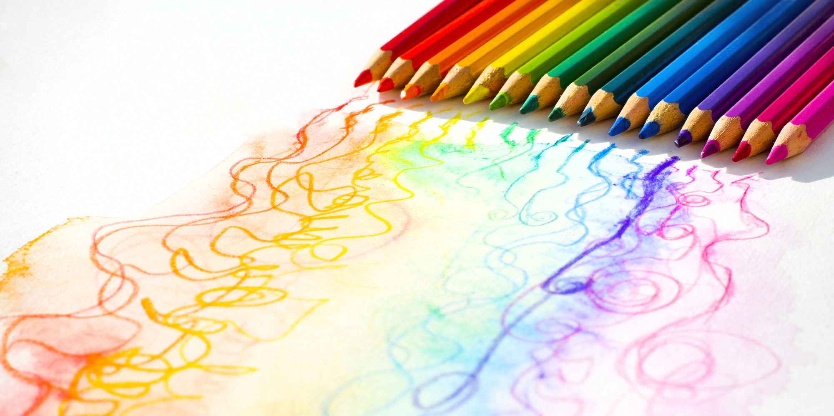
Муниципальное казенное дошкольное образовательное учреждение «Детский сад №7 «Сказка»
Ленинского муниципального района Волгоградской области
Мастер – класс для педагогического сообщества на тему
«Арт-терапия, как современный метод положительного психологического воздействия на здоровье детей».

Slide 2

Цель: повысить профессиональное мастерство педагогов и психологов посредством использования арт-терапевтических технологий для формирования эмоциональной стабильности и восстановления психологического здоровья участников образовательного процесса.
Задачи:
познакомить участников мастер-класса с опытом использования арт-терапевтических технологий и их применением на практике;
создать положительный эмоциональный климат у участников, используя виды арт-терапии (МАК-терапию, маскотерапию, песочную терапию, танцетерапию) как одну из форм организации мастер-класса;
способствовать развитию профессионально-творческой активности, раскрытию внутреннего потенциала каждого педагога, путем создания условий для индивидуальной и коллективной работы.
Ожидаемые результаты:
1. Практическое освоение педагогами методов и упражнений в арт-терапии, предлагаемых на мастер-классе.
2. Повышение уровня профессиональной компетентности педагогов в области арт-терапии.
3. Рост мотивации участников мастер-класса к формированию собственного стиля творческой психологической деятельности.

Slide 3

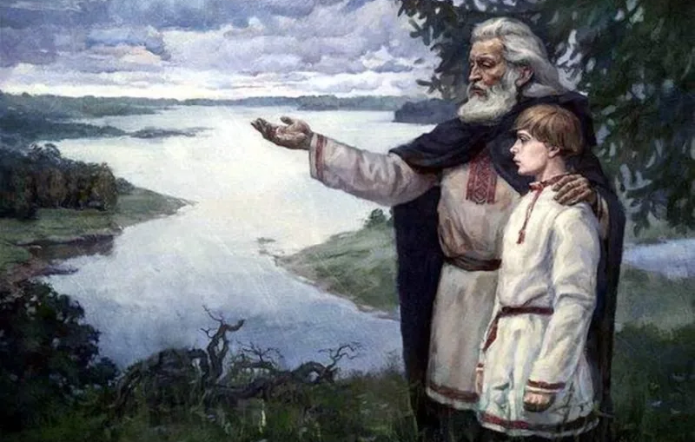
Мудрая притча о том, что здоровье тоже зависит от счастья.

Slide 4

Актуальность
Эмоциональное состояние участников образовательного процесса вызывает сегодня серьезную тревогу. У детей отмечается высокая тревожность, часты проявления общей апатии или, напротив, повышенной раздражительности или агрессивности. Всё это приводит к тому, что на сегодняшний момент необходимо искать новые средства психолого-педагогической поддержки предупреждения негативных эмоций у детей. Как укрепить и сохранить психологическое здоровье детей? В последние годы, дошкольные образовательные учреждения активно внедряют инновационные формы и методы оздоровления детей. Существует множество нетрадиционных методик, позволяющих решить комплекс задач и проблем, стоящих перед педагогами. Одним из современных направлений в оздоровлении дошкольников является метод арт-терапии.

Slide 5
Арт-терапия – это современный метод положительного психологического воздействия, с целью поддержания и укрепления здоровья детей. «Арт» – искусство, «Терапия» – лечение. Термин введен Адрианом Хиллом в 1938 году. Первоначально же приемы арт-терапии опирались на идею З. Фрейда о том, что внутреннее Я человека проявляется в визуальной форме всякий раз, когда он спонтанно творит, а также на мысли Юнга о персональных и универсальных символах.
Основная цель арт-терапии состоит в гармонизации развития личности через развитие способности самовыражения и самопознания.
Арт-терапия применяется:
при психологических травмах, потерях, посттравматическом стрессовом расстройстве, что является актуальным в послевоенное время;
кризисных состояниях;
внутри - и межличностных конфликтах;
при развитии целостности личности;
в работе с детьми и взрослыми с ОВЗ.

Slide 6

Арт-терапия
Изотерапия
Библиотерапия
Имаготерапия
Музыкотерапия
Вокалотерапия
Тканетерапия
Кинезитерапия
Игротерапия
Маскотерапия
Песочная терапия
Сказкотерапия
Цветотерапия
Терапия водой
Мандалотерапия
Фототерапия
Драмотерапия
МАК-терапия
Глинотерапия

Slide 7
Эмоции, чувства, качества, проблемы | Методы арт-терапии
Напряженность | Кинезитерапия
Беспокойство | Музыкотерапия
Растерянность | Фототерапия, изотерапия, имаготерапия
Страх | Маскотерапия, сказкотерапия, имаготерапия
Тревога | Музыкотерапия, танцетерапия, глинотерапия
Гнев | Изотерапия, песочная терапия, цветотерапия, сказкотерапия
Апатия | Драмотерапия
Нетерпеливость | Песочная терапия, изотерапия
Чувство одиночества | Игротерпия, имаготерапия
Печаль | Вокалотерапия, изотерапия
Обида | Изотерапия, музыкотерапия

Slide 8

Музыкотерапия

Slide 9
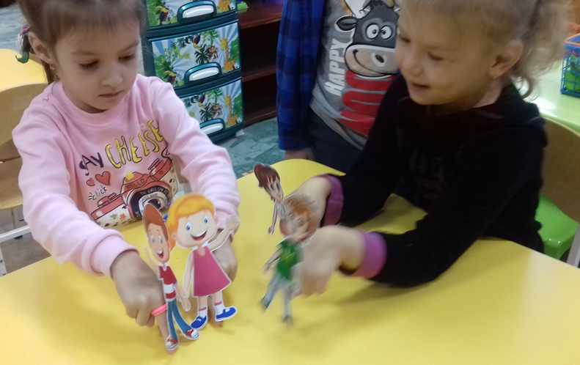
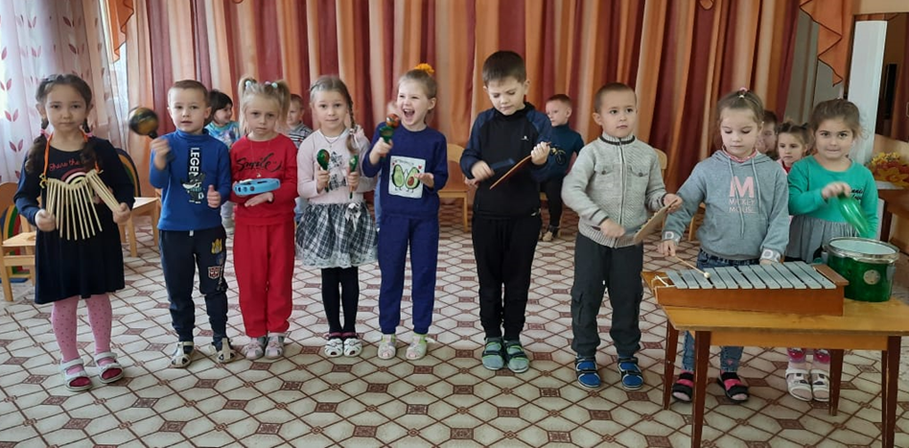
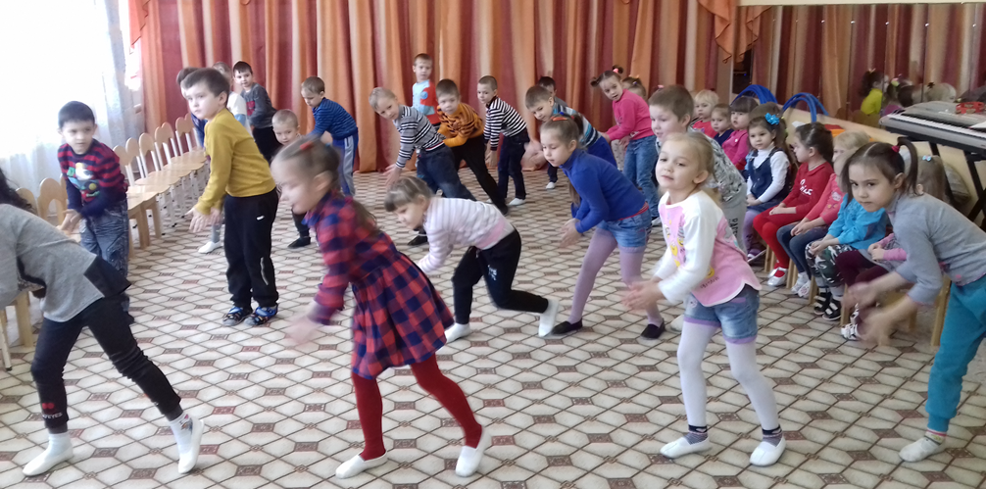

Slide 10

Песочная терапия

Slide 11
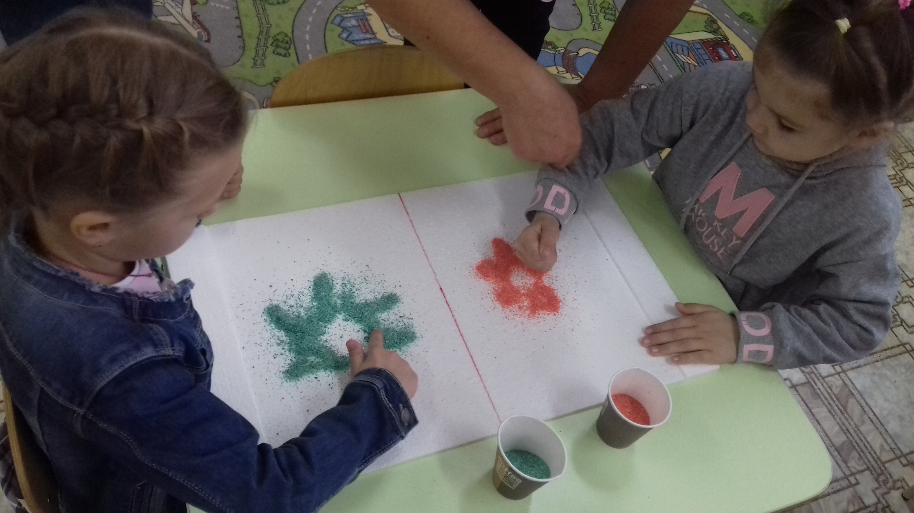
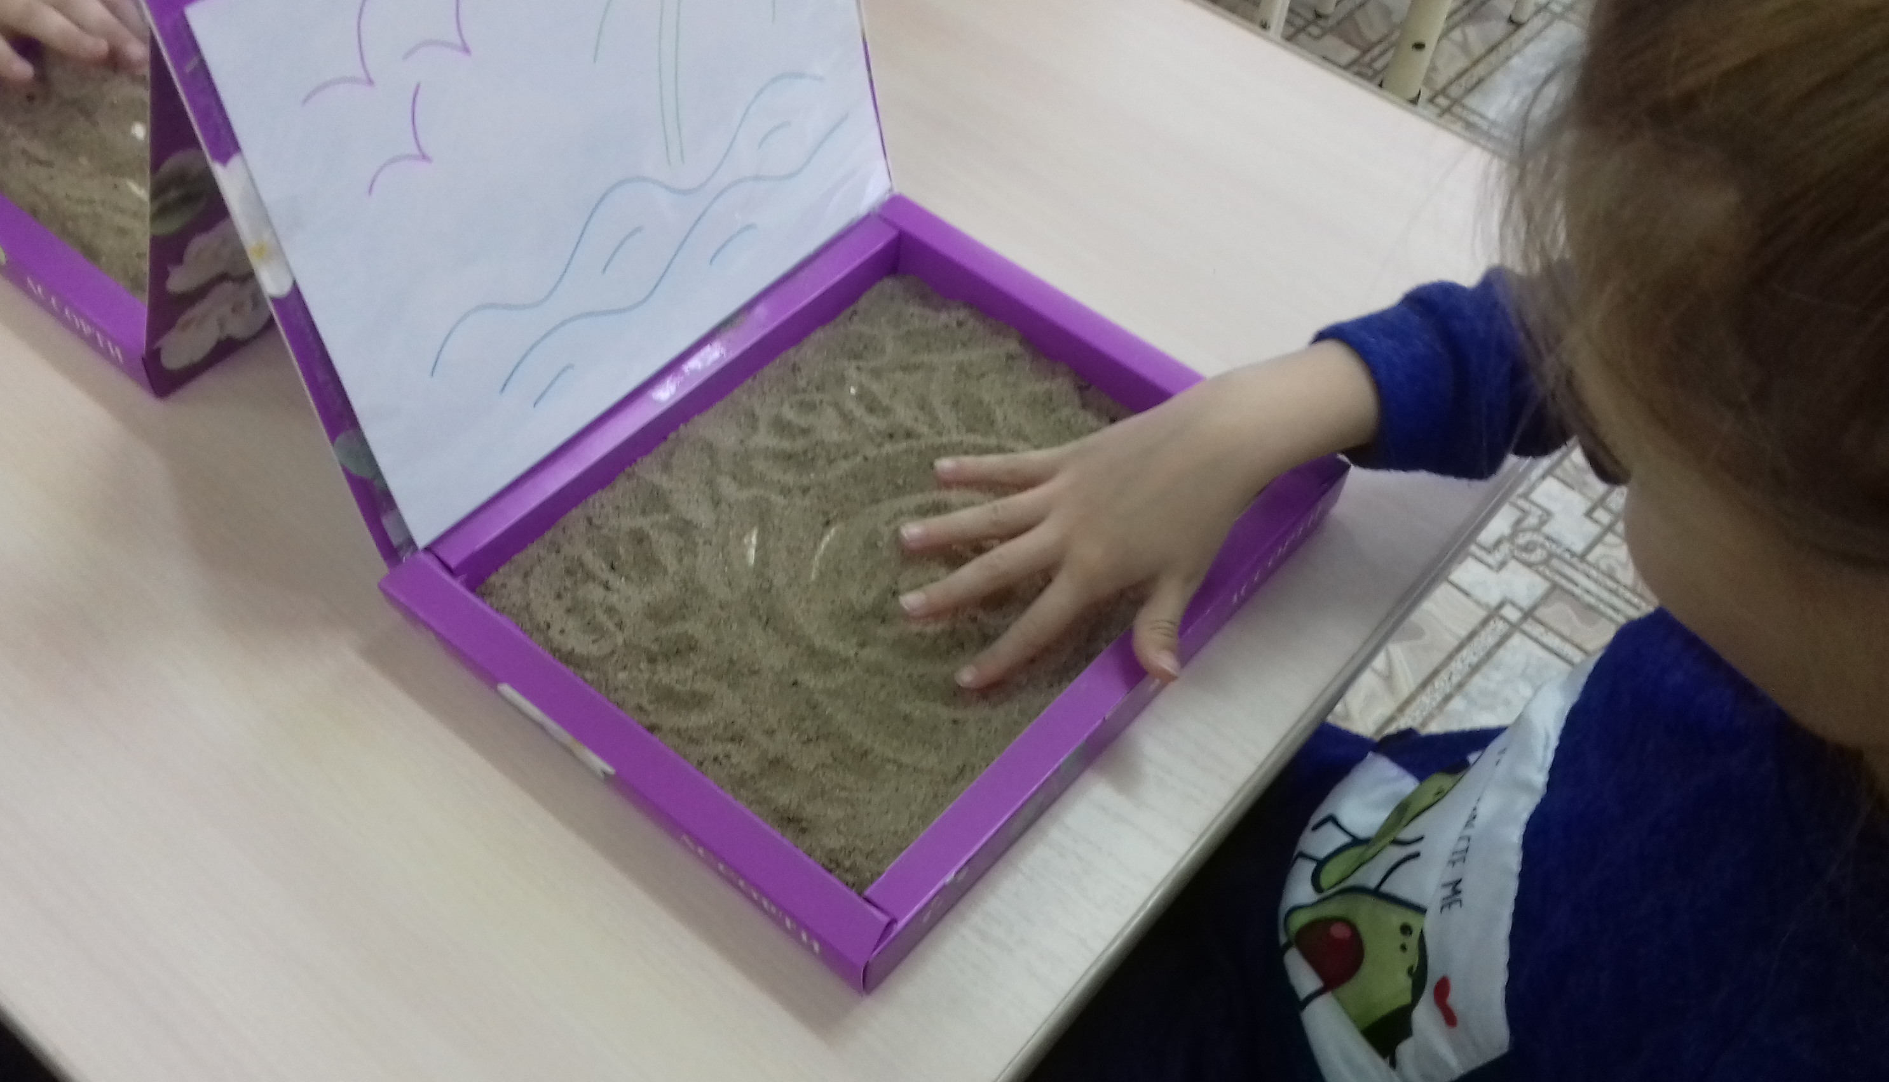
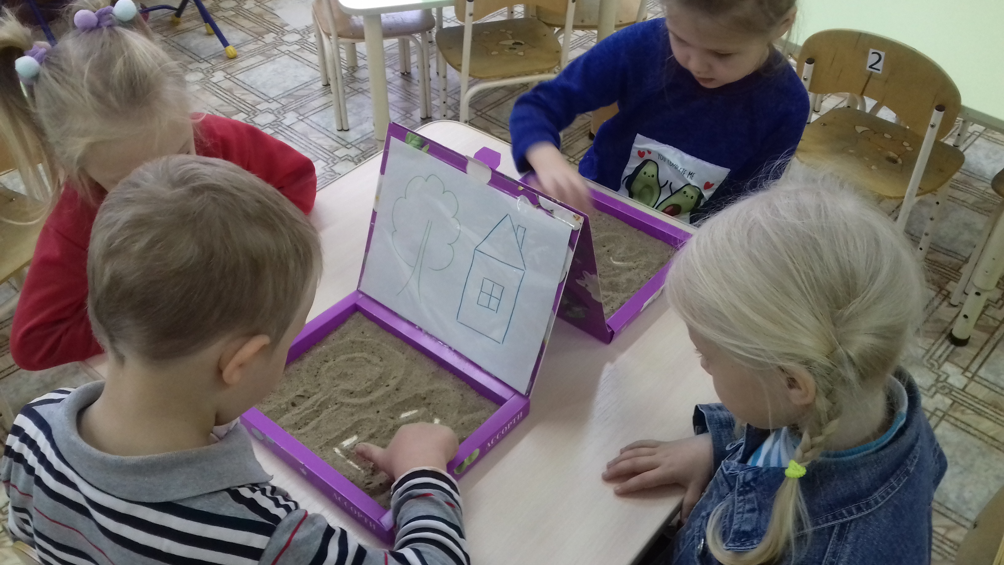
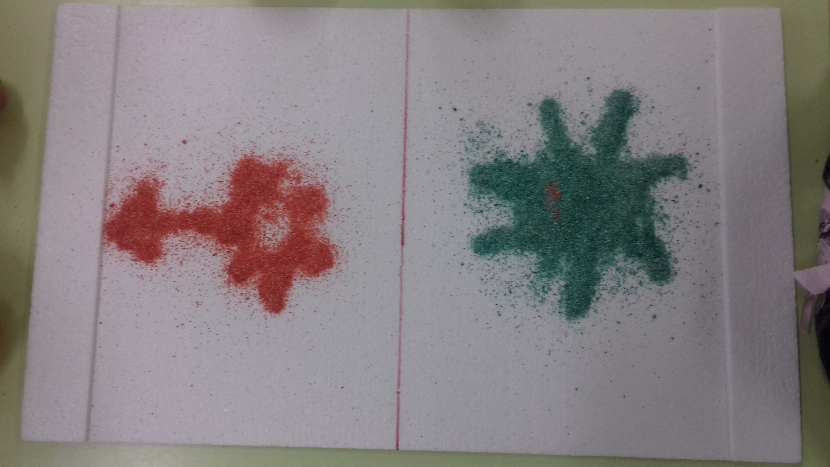

Slide 12

Сказкотерапия

Slide 13
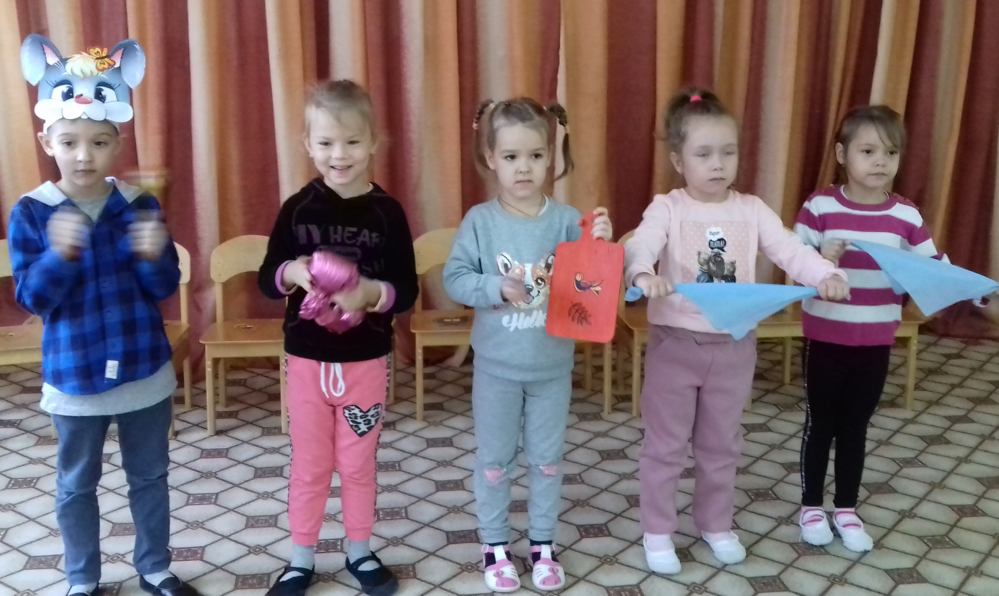
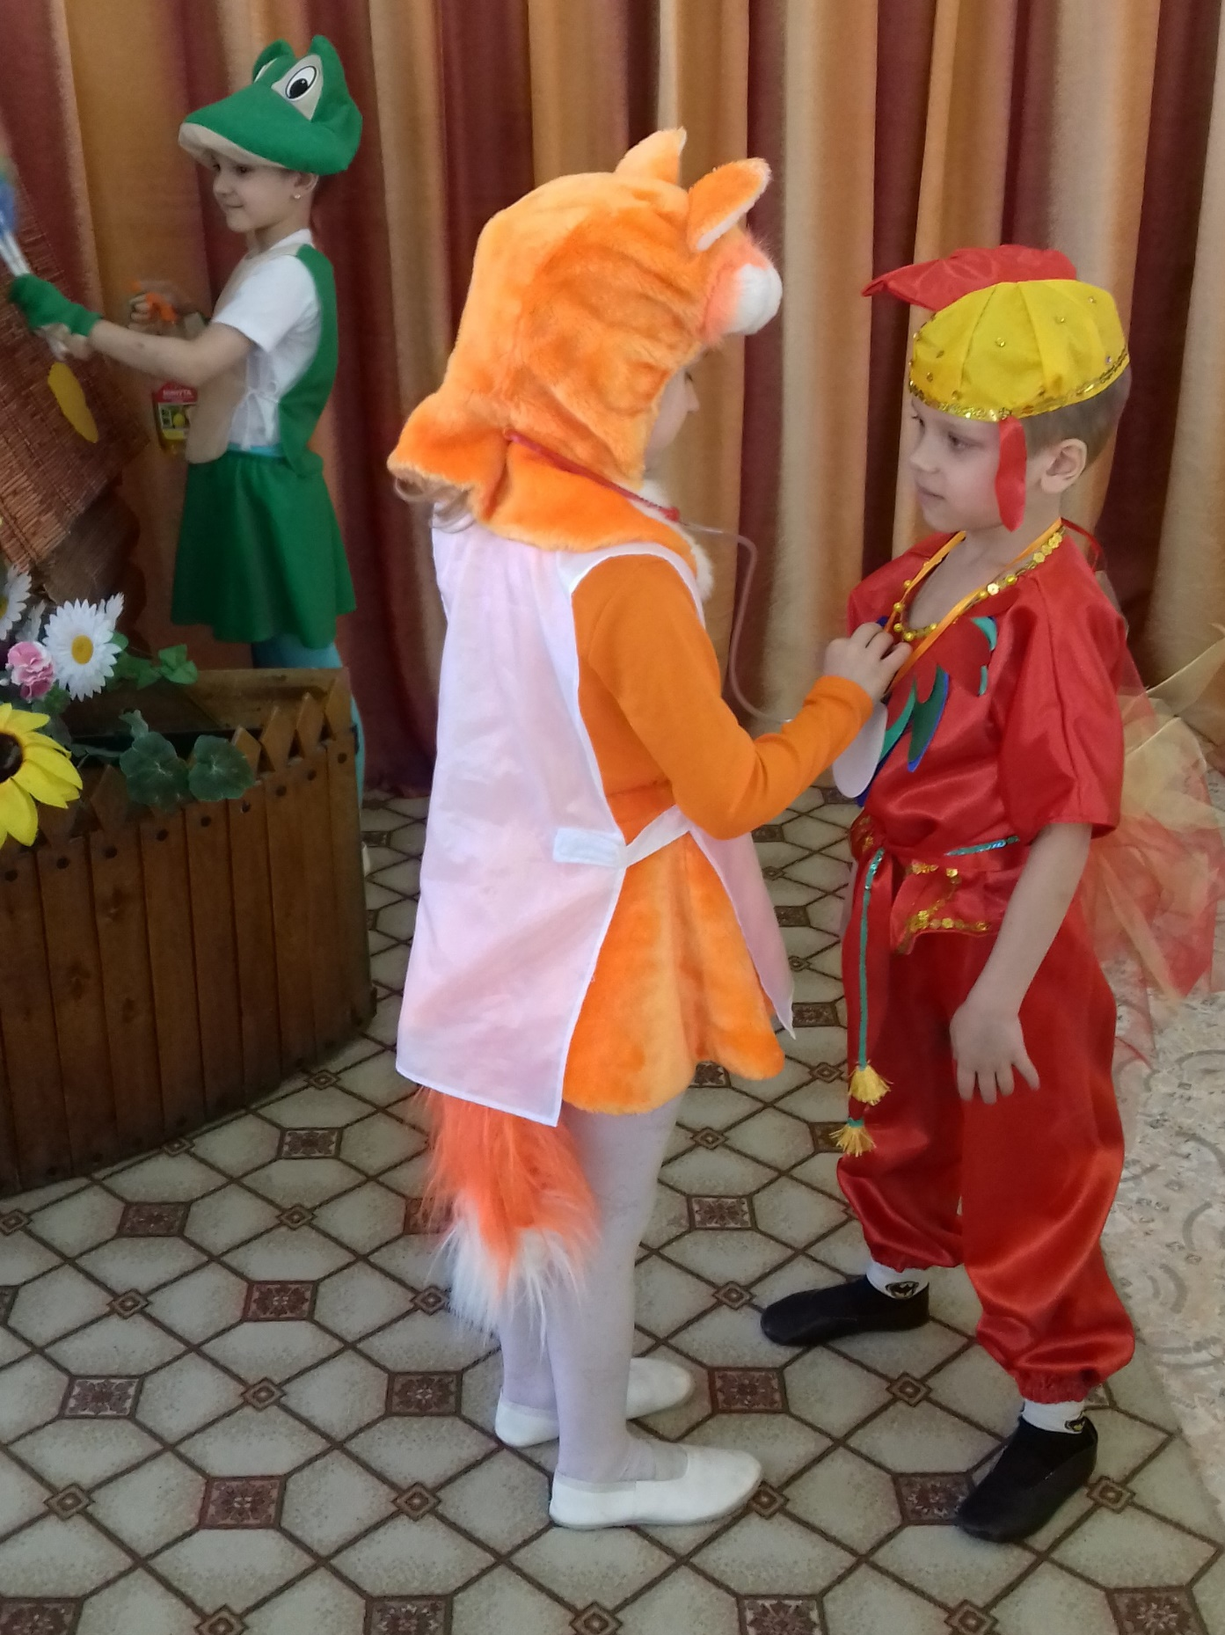
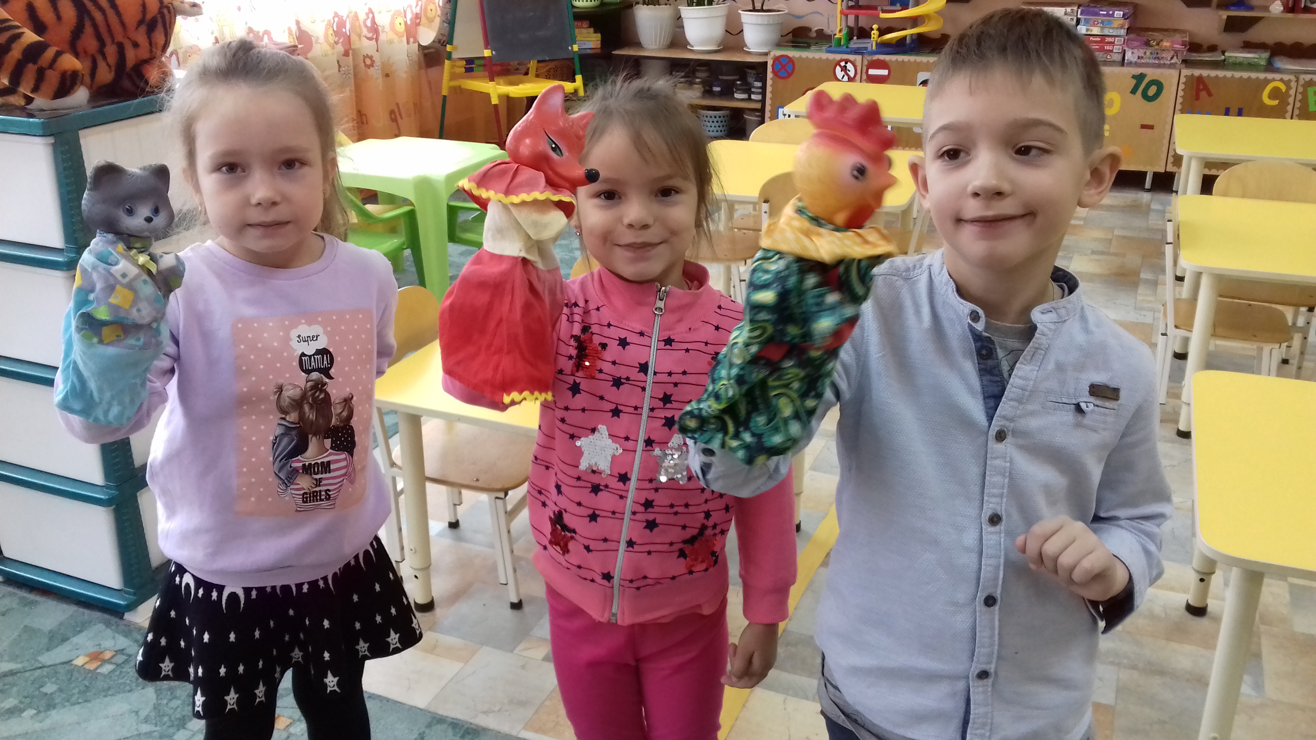

Slide 14
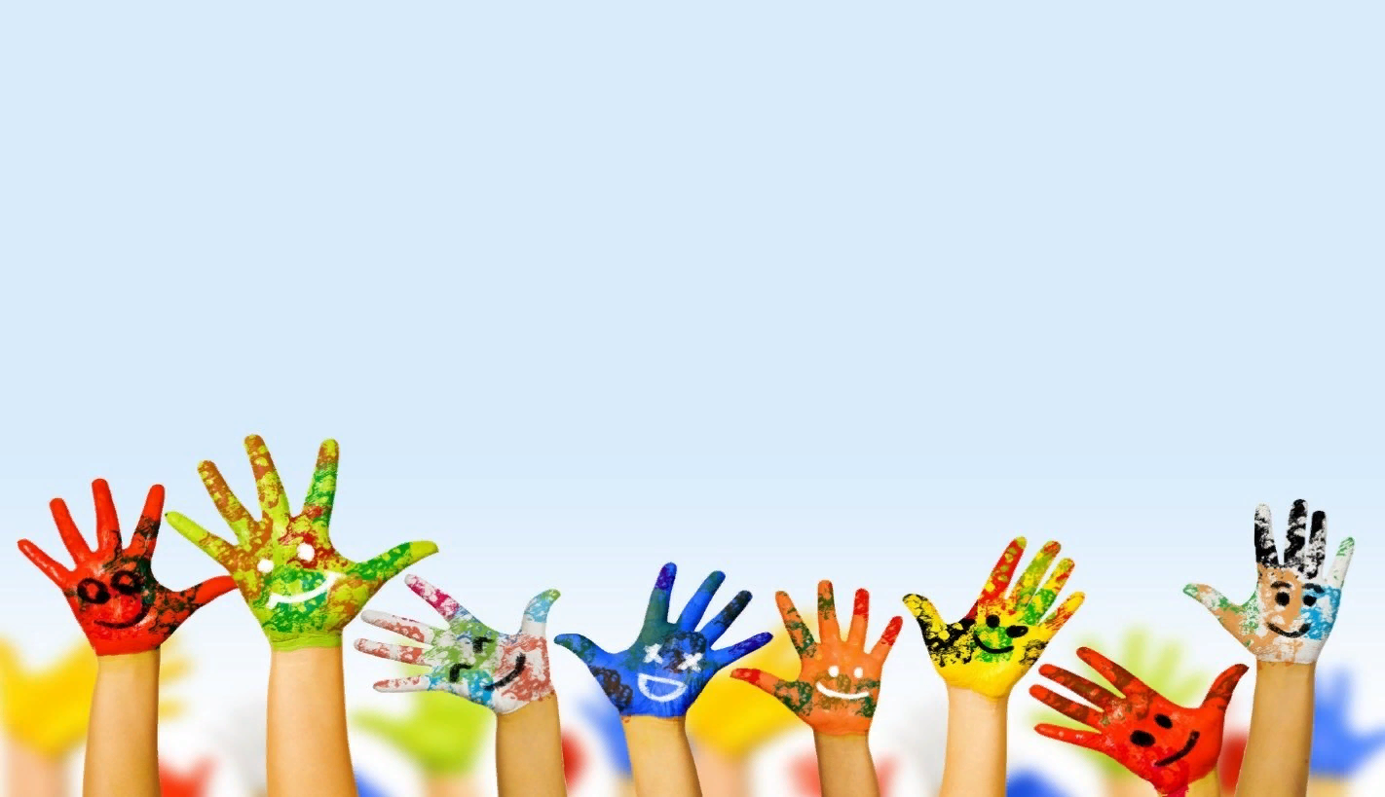
Изотерапия

Slide 15
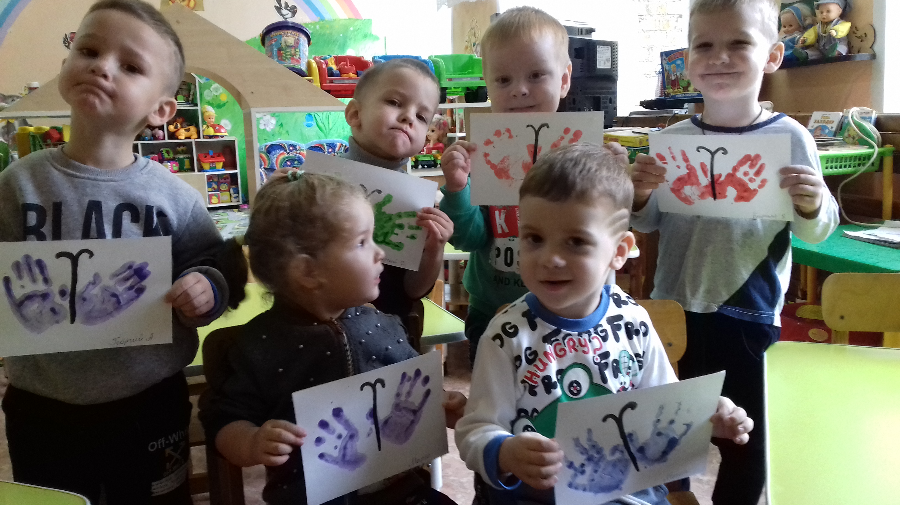
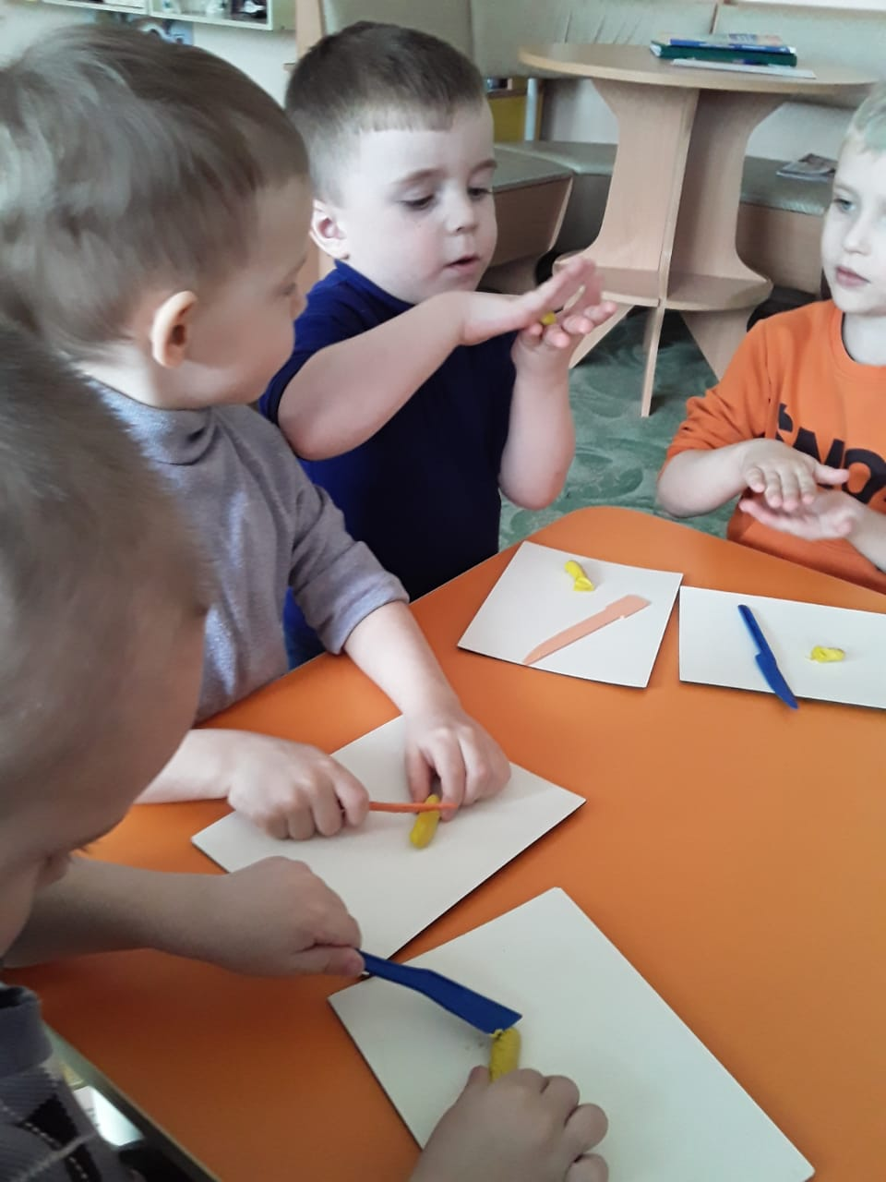
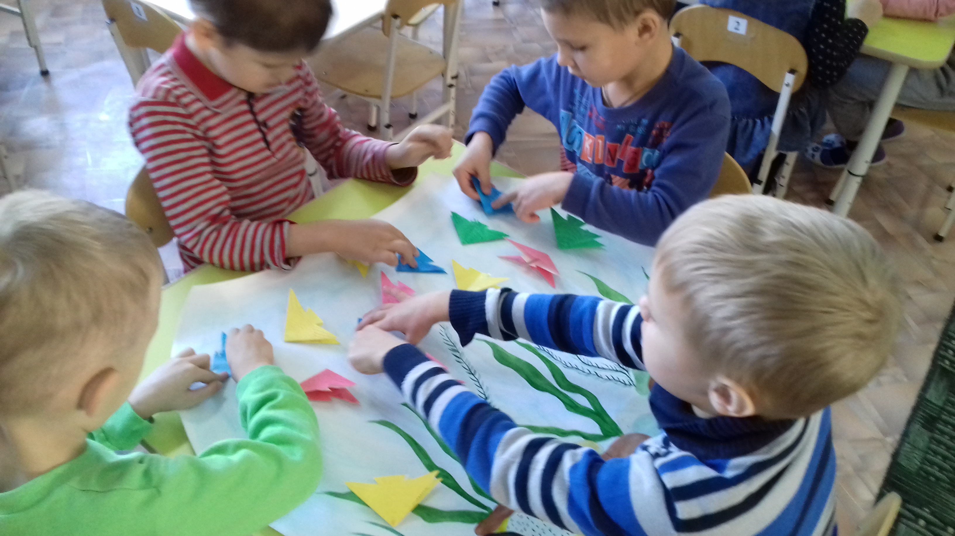

Slide 16

Фототерапия

Slide 17
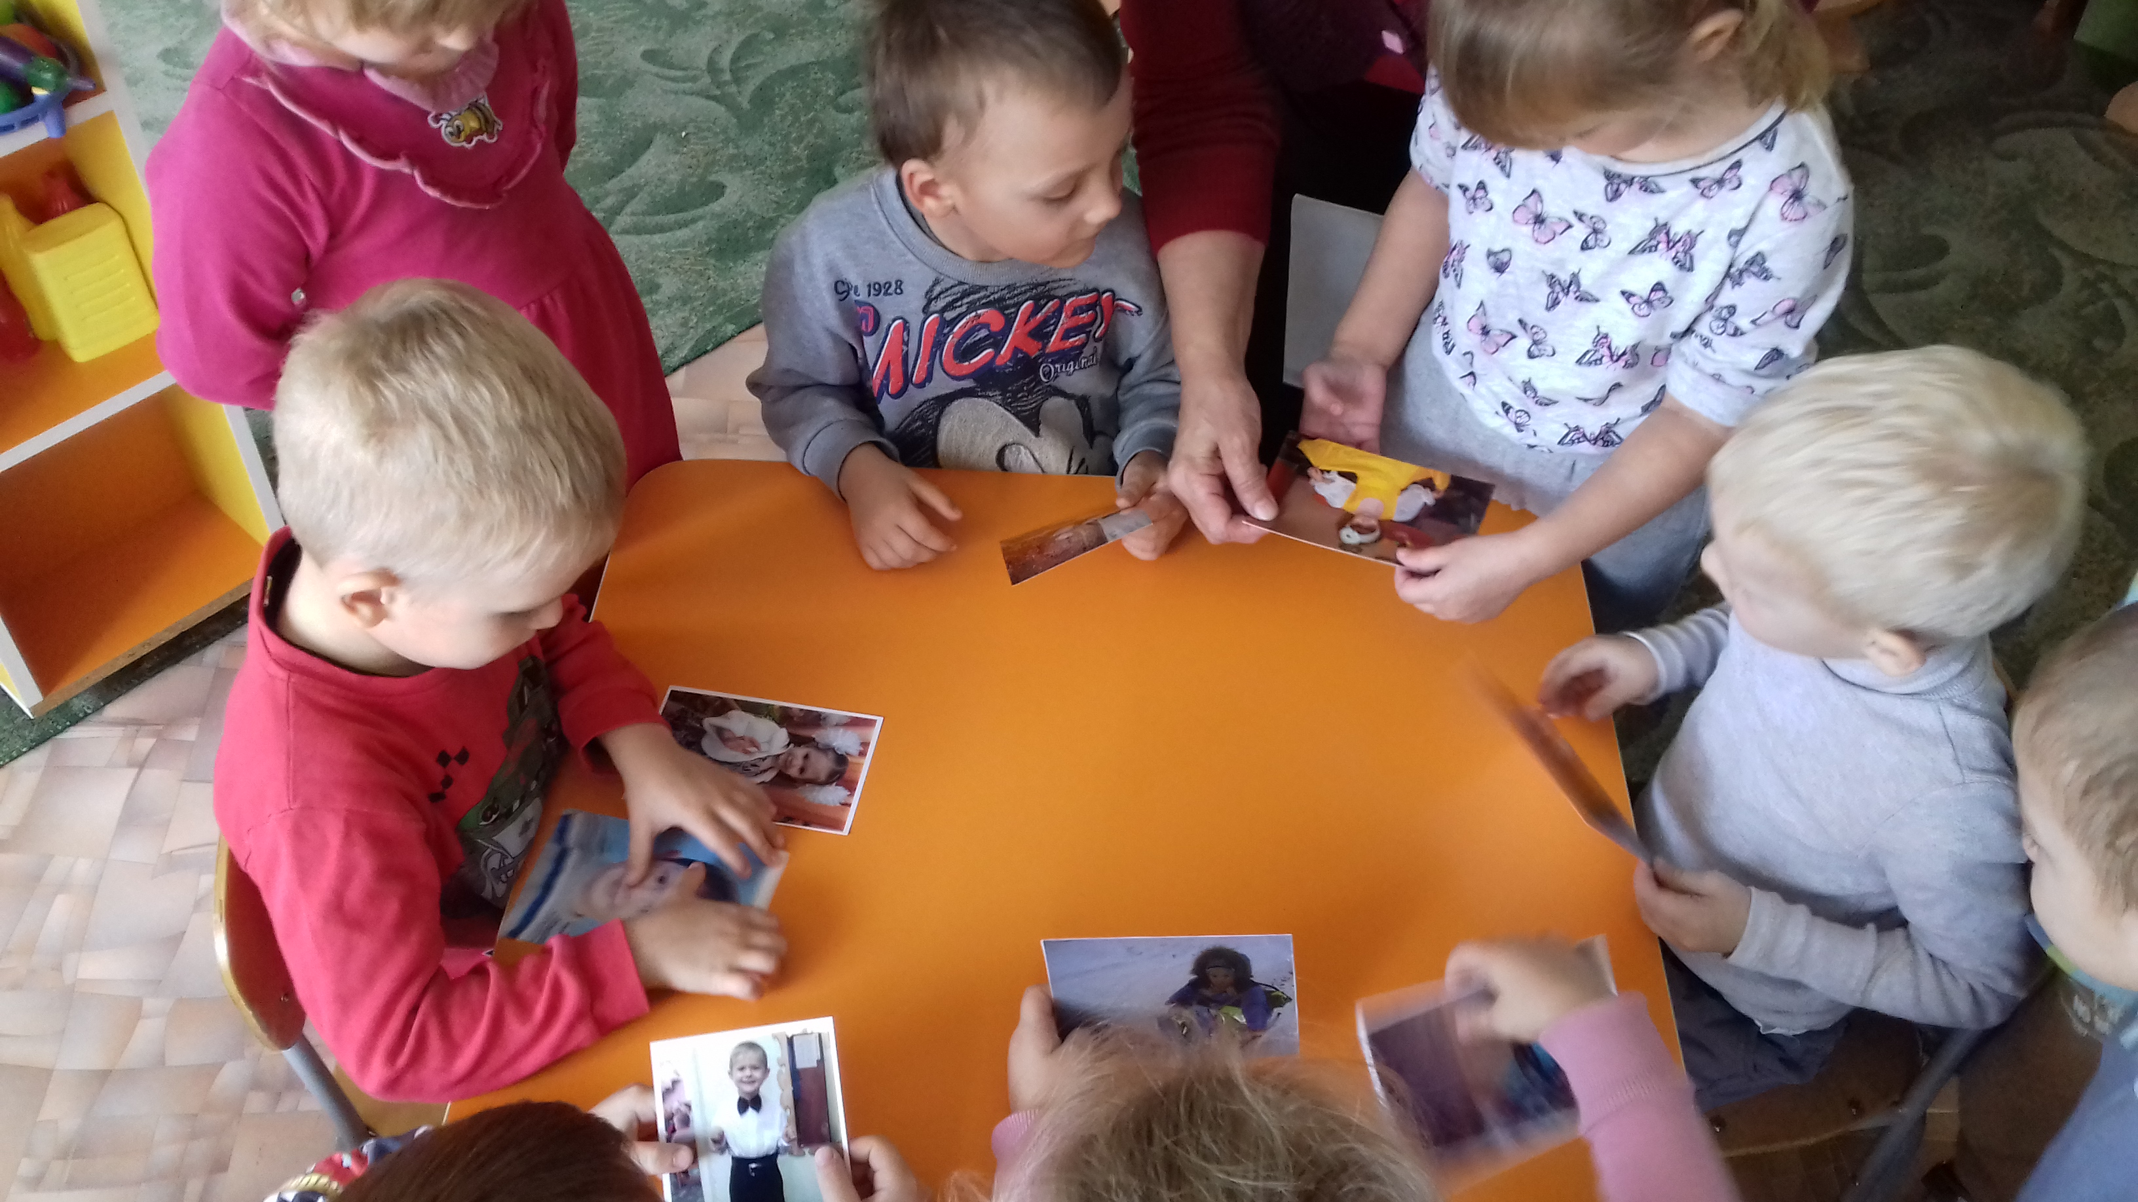
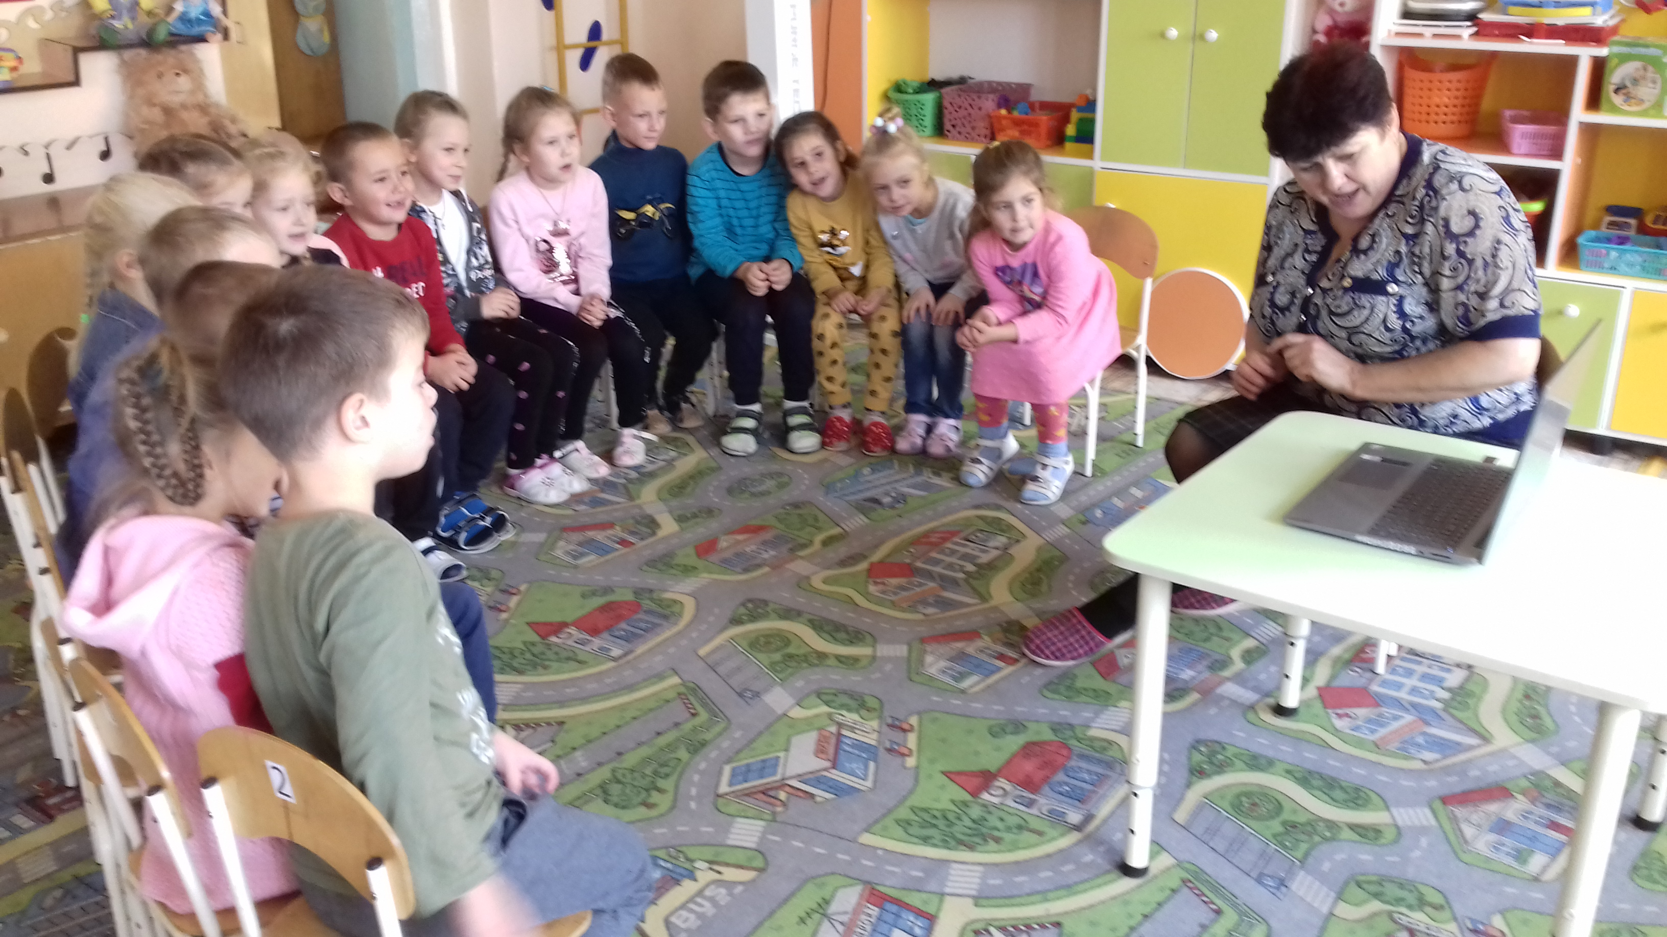
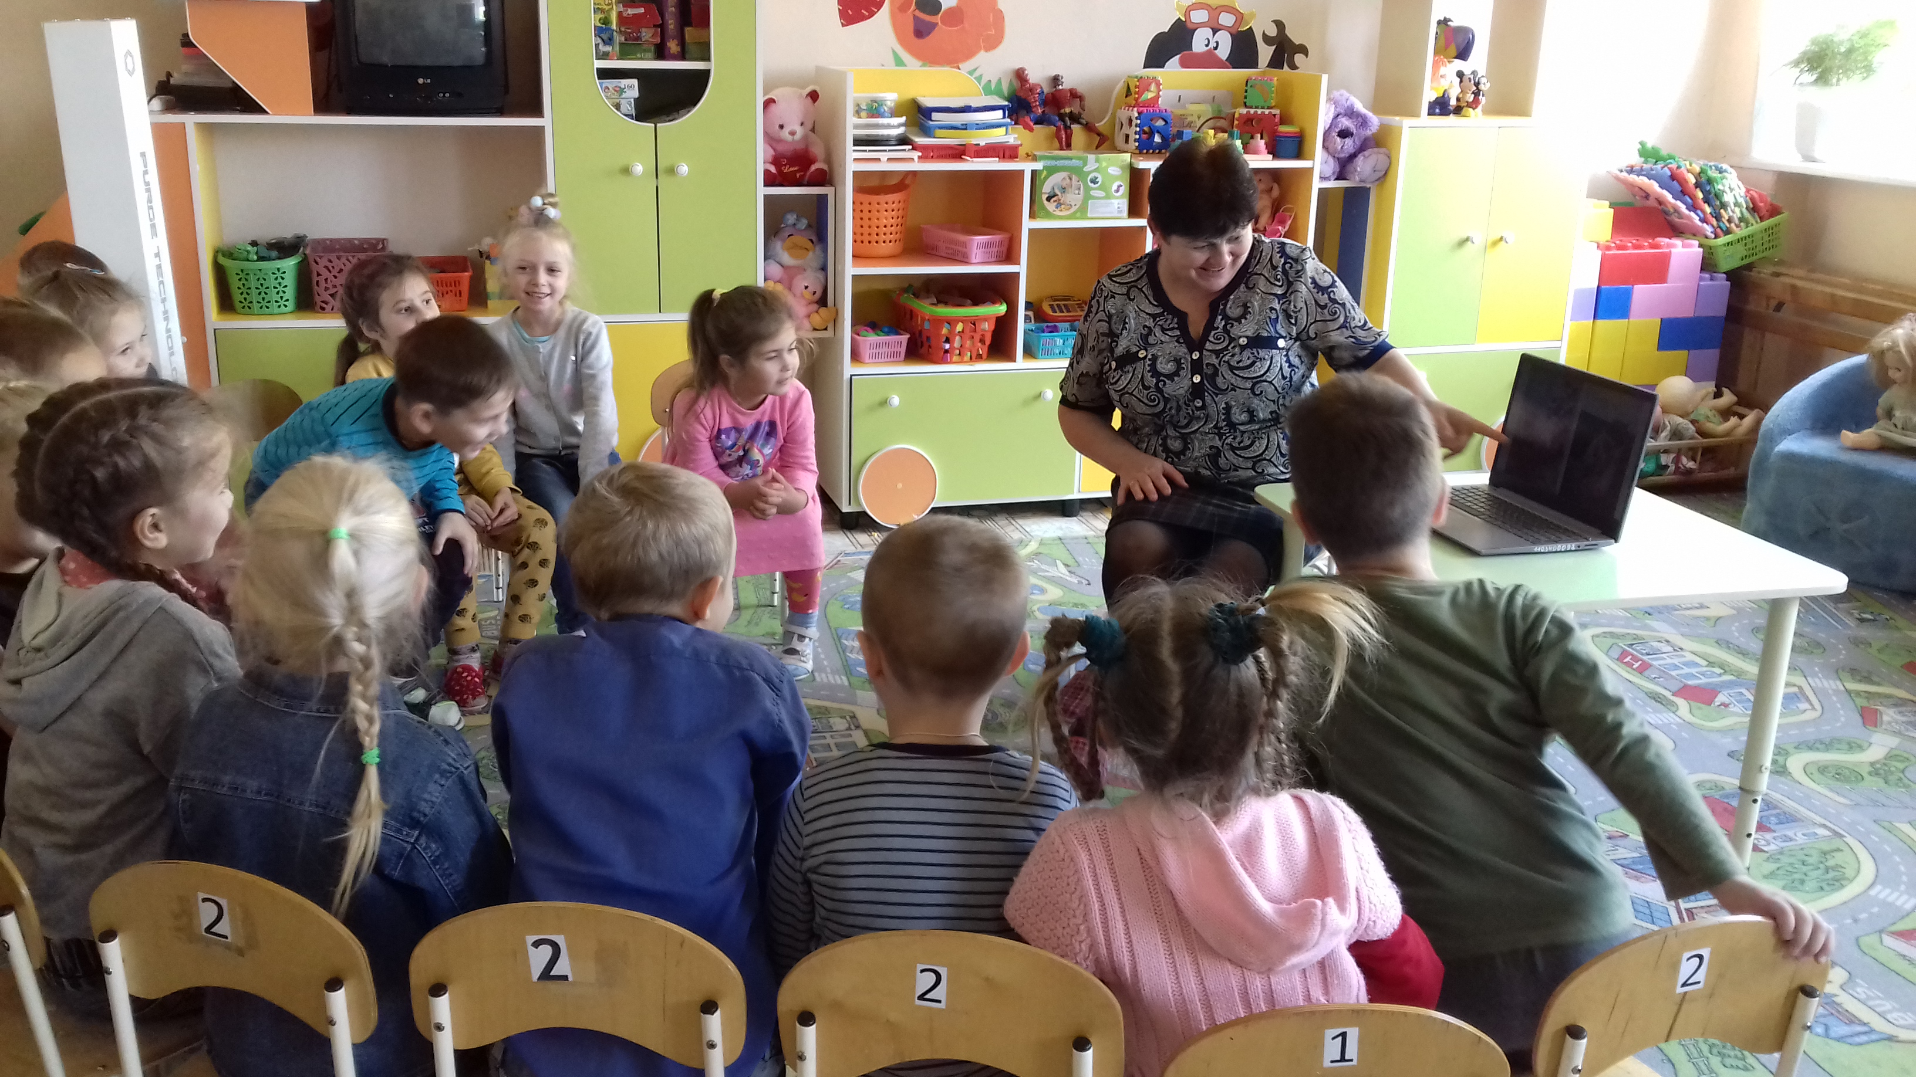
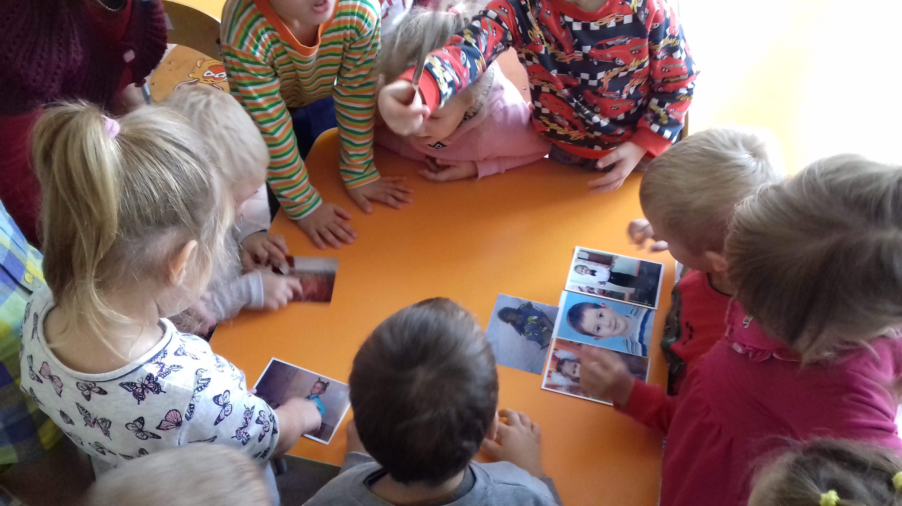

Slide 18
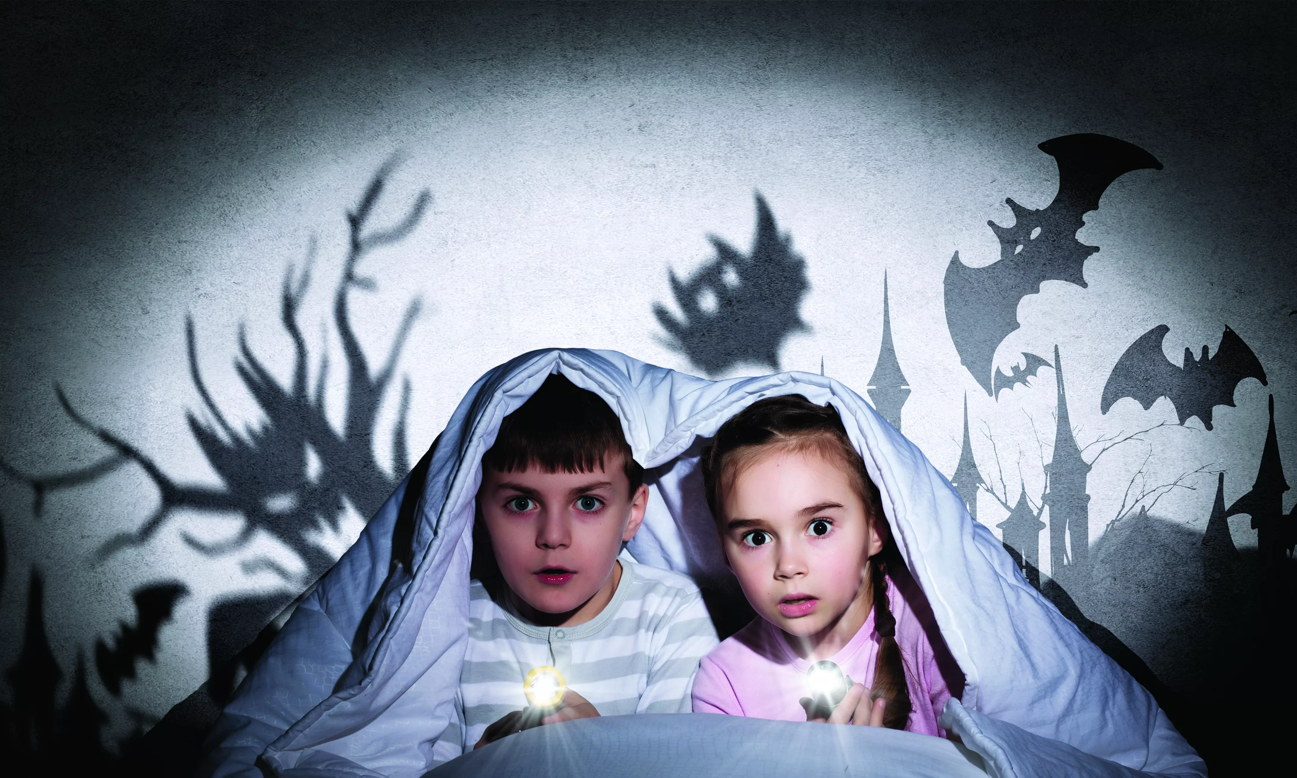
Детские страхи

Slide 19
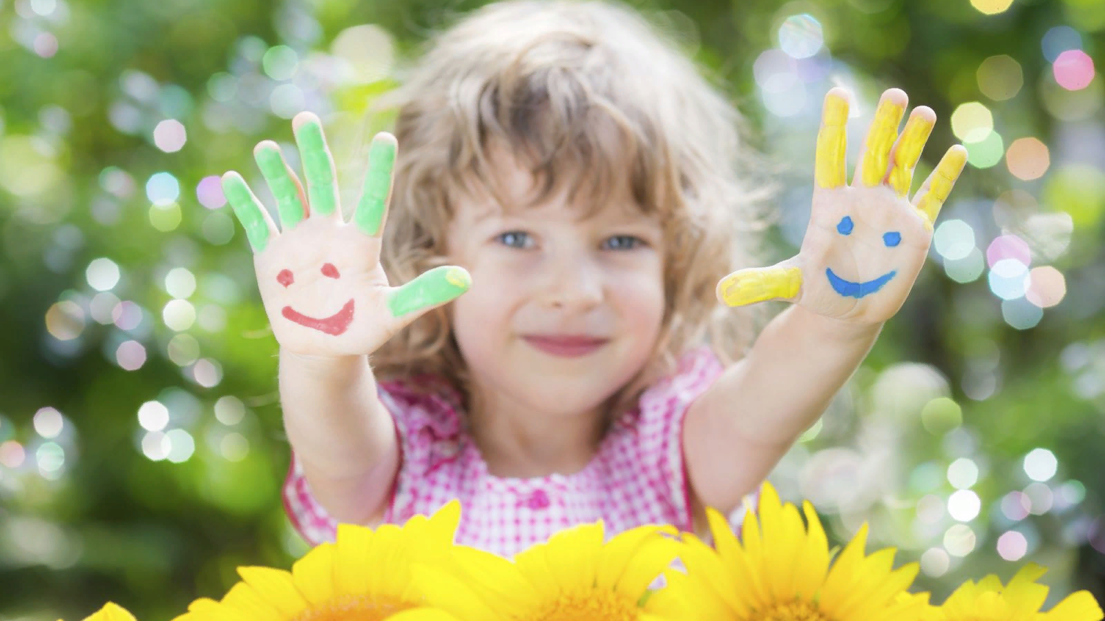

Slide 20


